Slide 1
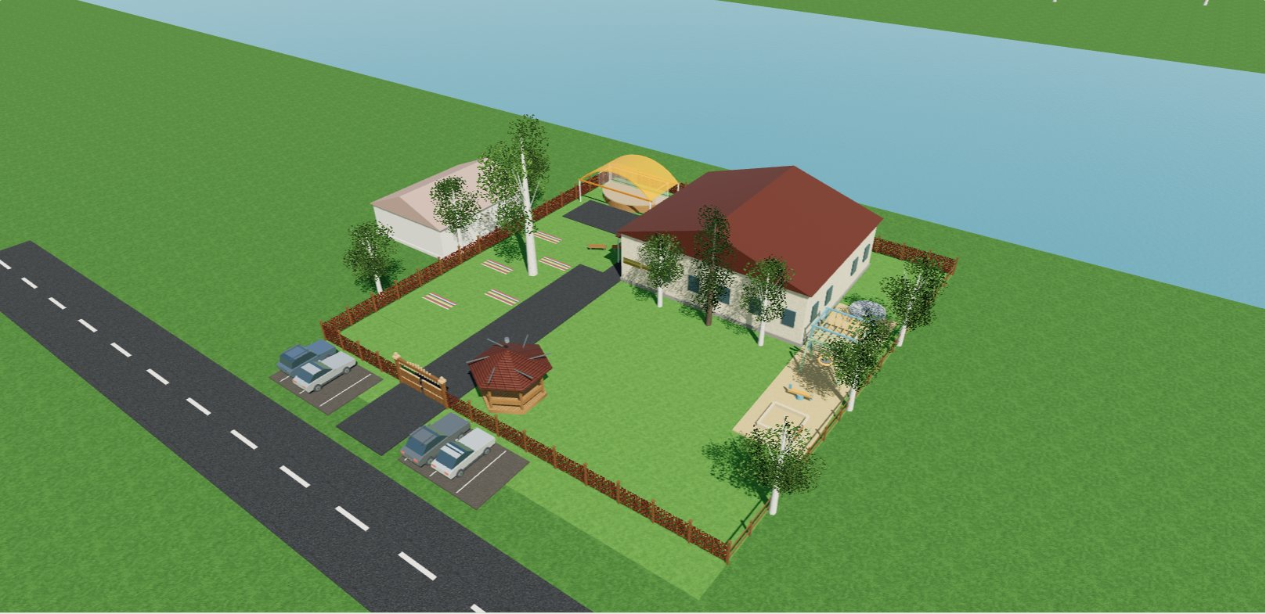
ИНИЦИАТИВНОЕ БЮДЖЕТИРОВАНИЕ · ОМСКАЯ ОБЛАСТЬ · 2026
Полянка
у Старожильского
клуба
Благоустройство территории Любино-Старожильского сельского клуба
с. Любино-Малороссы
1 500
726 м²
3 357 449 ₽
Любинский район
жителей села
площадь благоустройства
стоимость проекта
Notes:
Проект благоустройства территории Старожильского клуба. Участок 55:11:100201:1471, 1712 м². Стоимость 3 357 449 руб. при лимите 3,5 млн, запас 4,1 %.

Slide 2
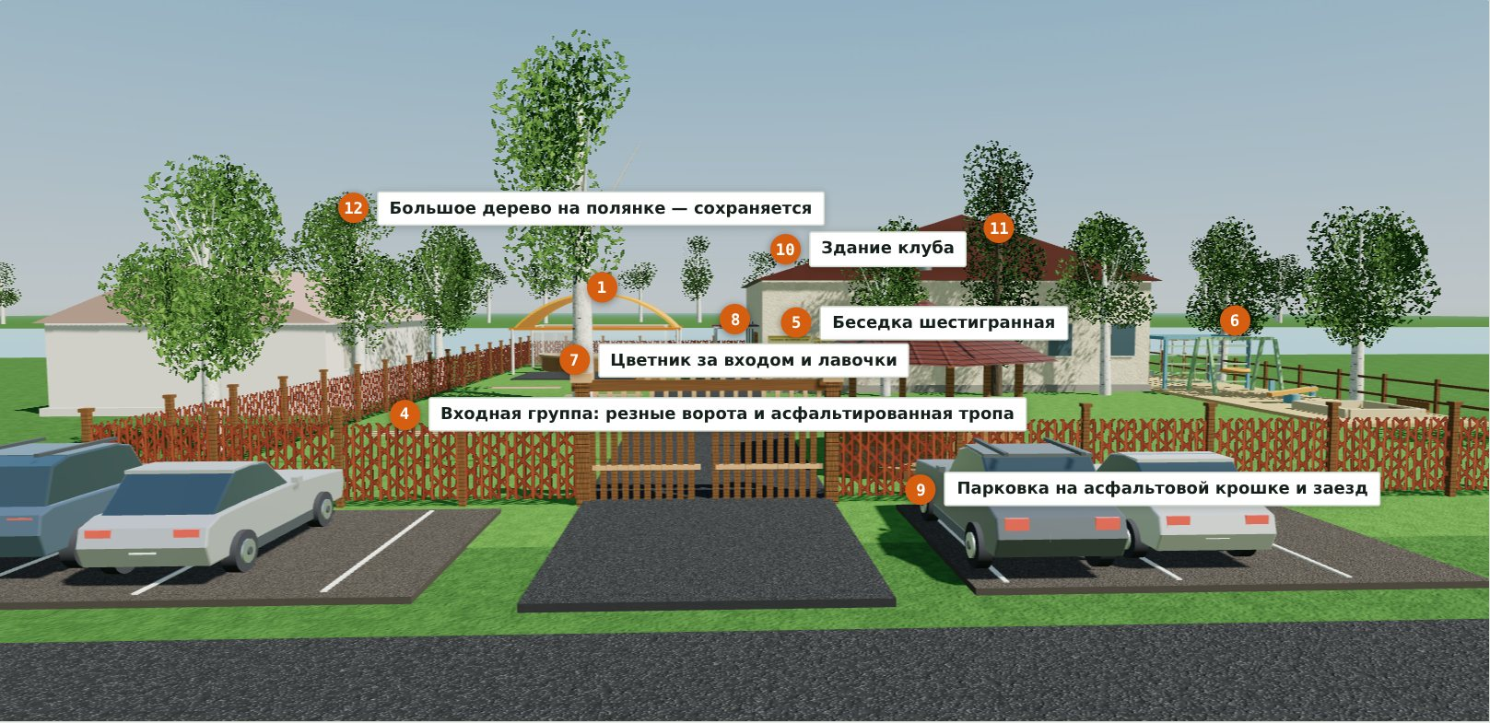
МЕСТО
Клуб, библиотека
и выход к озеру
В Любино-Малороссах живёт около 1 500 человек. Старожильский клуб с сельской библиотекой под одной крышей — один из центров культурной жизни села.
Праздники
Масленица · Троица · Новый год · концерты к 9 Мая, 8 Марта, 23 Февраля и Дню пожилого человека
Коллективы
«Сибирская песня» — взрослый · «Нотки» — детский · «Жихарка» — детский фольклорный ансамбль
Что отличает эту площадку: открытая территория и выход к озеру Старица — единственное место, где праздник можно проводить под открытым небом, с водой на горизонте.
Notes:
Акцент: клуб не единственный в селе, но единственный с открытой территорией у воды.

Slide 3
ЧТО МЕШАЕТ СЕГОДНЯ
Главный ресурс клуба не работает
Открытое пространство у озера есть — но оно не обустроено.
1
Сцены нет
2
Скамеек нет
Выступающие стоят на земле. Погода срывает концерт целиком.
Люди несут стулья из дома. Хоровод водить негде — поляна неровная.
3
Детям играть негде
4
Машины на дороге
На праздниках дети под ногами у взрослых, игровой зоны нет.
В дни праздников автомобили встают на проезжей части ул. Старожильской.
Плюс два дощатых уличных туалета у берега: непригодны и закрывают выход к воде.
Notes:
Проблемы конкретные и проверяемые, без общих слов про упадок села.

Slide 4
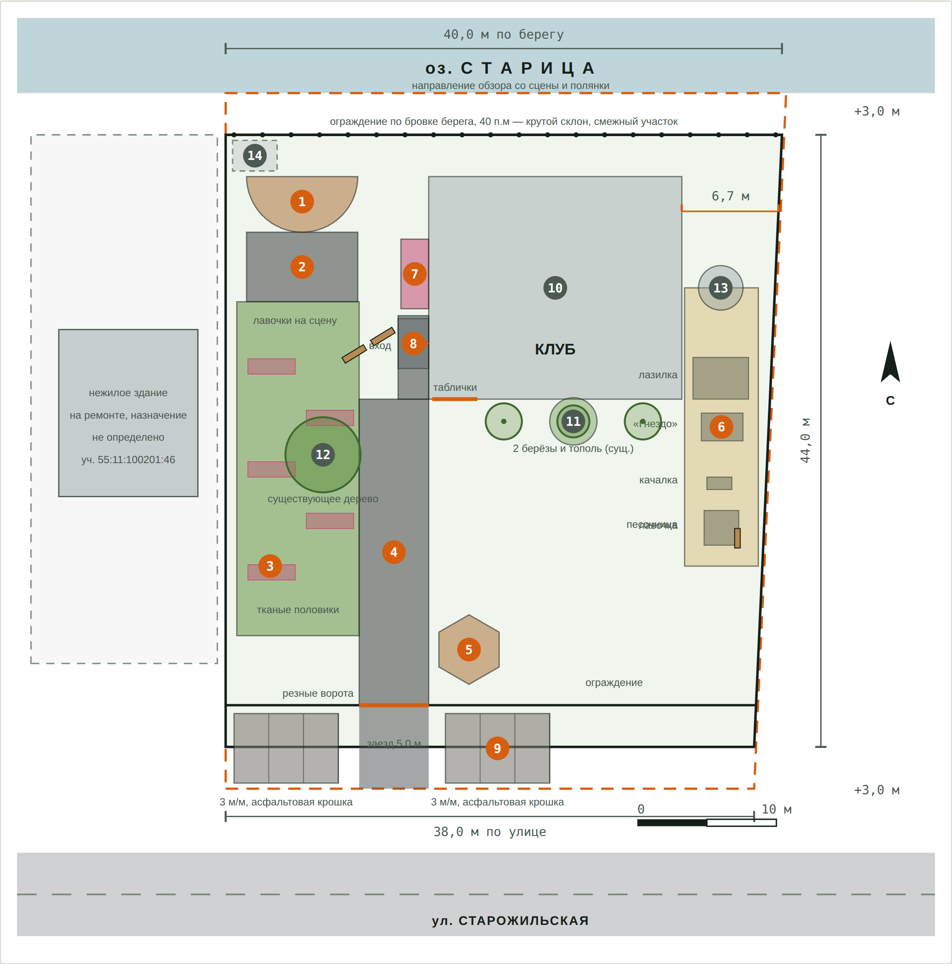
ПРОЕКТНОЕ РЕШЕНИЕ
Оборудованная деревенская площадь
1
Сцена с навесом и ветрозащитой
8 × 4 м, свод из оранжевого поликарбоната
2
Полянка для хороводов
211 м² ровного газона под половики
3
Зрительская площадка
40 м² асфальта перед эстрадой
4
Входная группа
резные ворота, тропа 5 м, подход к клубу
5
Беседка
справа от ворот, створы на сцену и площадку
6
Детская площадка
106 м² в полосе 6,7 м вдоль забора
7
Цветник 52 растения
шесть видов у входа в клуб
8
Парковка
6 мест на крошке, вне ограждения
9
Ограждение решётчатое
114 п.м с трёх сторон, столбы с бетонированием
10
Замена трубы канализации
20 п.м от выпуска до септика, траншея до 2,0 м
Notes:
Генплан в масштабе 1:200. Номера на схеме совпадают с перечнем.

Slide 5
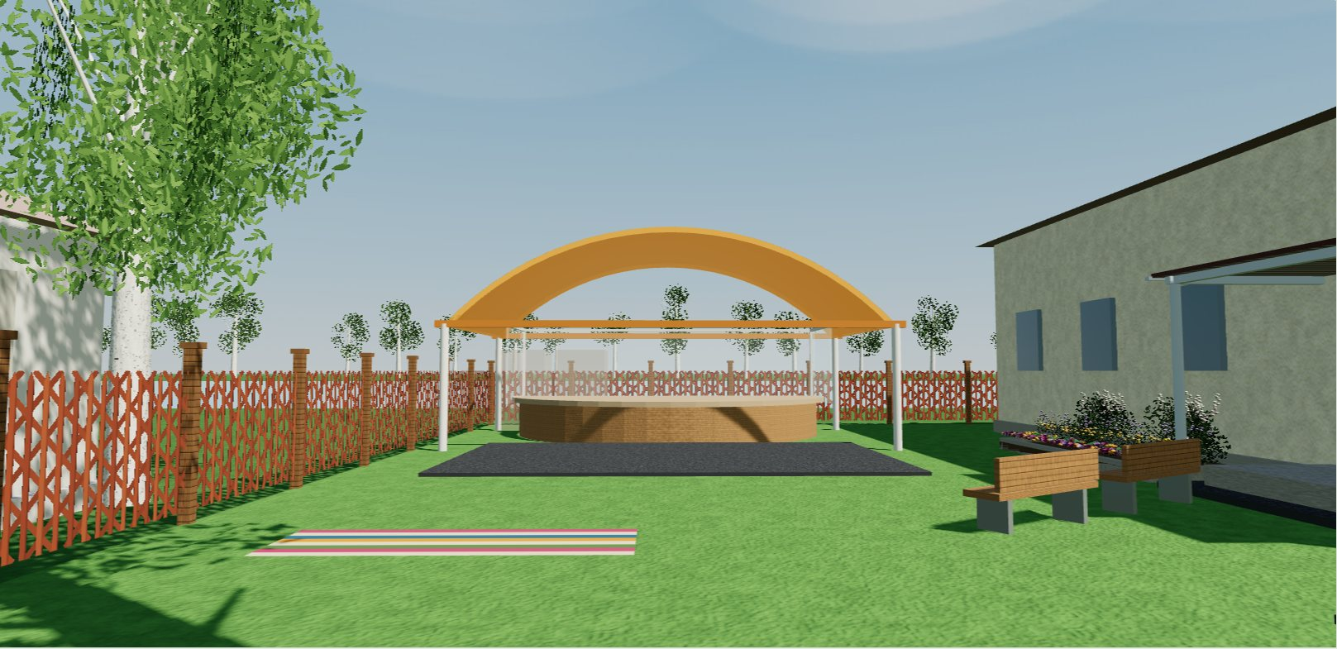
ГЛАВНЫЙ ЭЛЕМЕНТ
Сцена у воды и полянка для хороводов
Эстрада 8 × 4 м
Полянка 211 м²
Тканые половики
Полукруглый настил под сводом из оранжевого поликарбоната — знак солнца и главный цветовой акцент площадки. Со стороны воды — прозрачная ветрозащита 1,9 м: гасит ветер с озера, но не закрывает вид.
Скамьи не ставим намеренно: ровный свободный газон нужен под хороводы и вечорки — для них требуется круг, а не ряды.
На праздники расстилают домотканые дорожки — привычная рассадка, которая освобождается за минуту, когда встают в хоровод.
Notes:
Ключевой кадр проекта: праздник на фоне озера Старица.

Slide 6
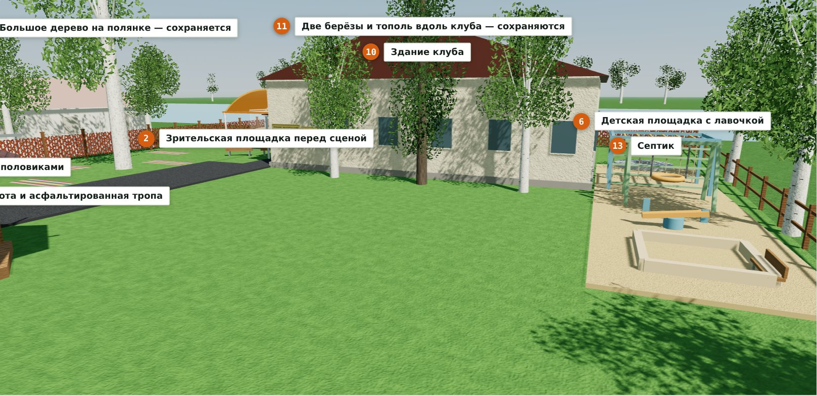
ДЕТИ И РОДИТЕЛИ
Площадка в поле зрения
195 м² перед клубом справа, в прямой видимости из беседки: родители на празднике не теряют детей из виду.
Песочница 2,5 × 2,5 м с крышкой
Качалка-балансир для малышей
Качели «Гнездо» ⌀ 1,0 м
Спортивная лазилка 4,0 × 3,0 м
Детская лавочка с сиденьем 0,35 м
Покрытие — по смете
Резина только под качелями и лазилкой, где высота падения наибольшая (70 м²). Остальное — песок 30 см: по ГОСТ Р ЕН 1177 равноценно, вдвое дешевле.
Notes:
Зоны приземления по ГОСТ Р 52169.

Slide 7
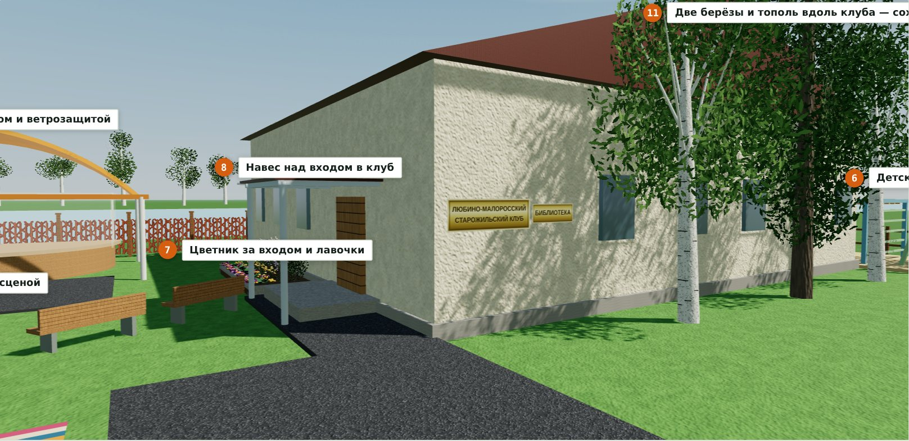
ВХОДНАЯ ГРУППА И ФАСАД
Село узнаёт себя
в деталях
1
Резные ворота
Прорезное очелье, ажурный подзор, вертикальный набор створок — сибирская домовая резьба, как на старых домах по Старожильской. Изготовление силами местных мастеров.
2
Навес над входом
Металлический каркас, вынос 2,2 м: крыльцо закрыто от дождя и снега.
3
Таблички клуба и библиотеки
Существующие, в смету не входят. На южном фасаде у угла, справа от дорожки, в один ряд на отметке 2,35 м — в модели показаны для ориентации.
Notes:
Резьба — не декор ради декора, а действующий образец местного ремесла.

Slide 8
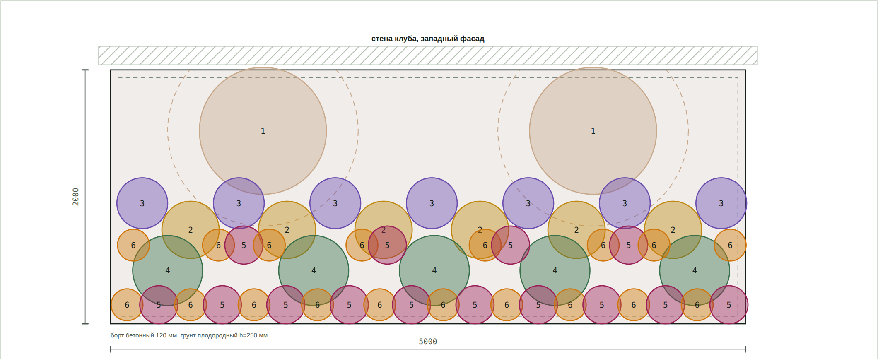
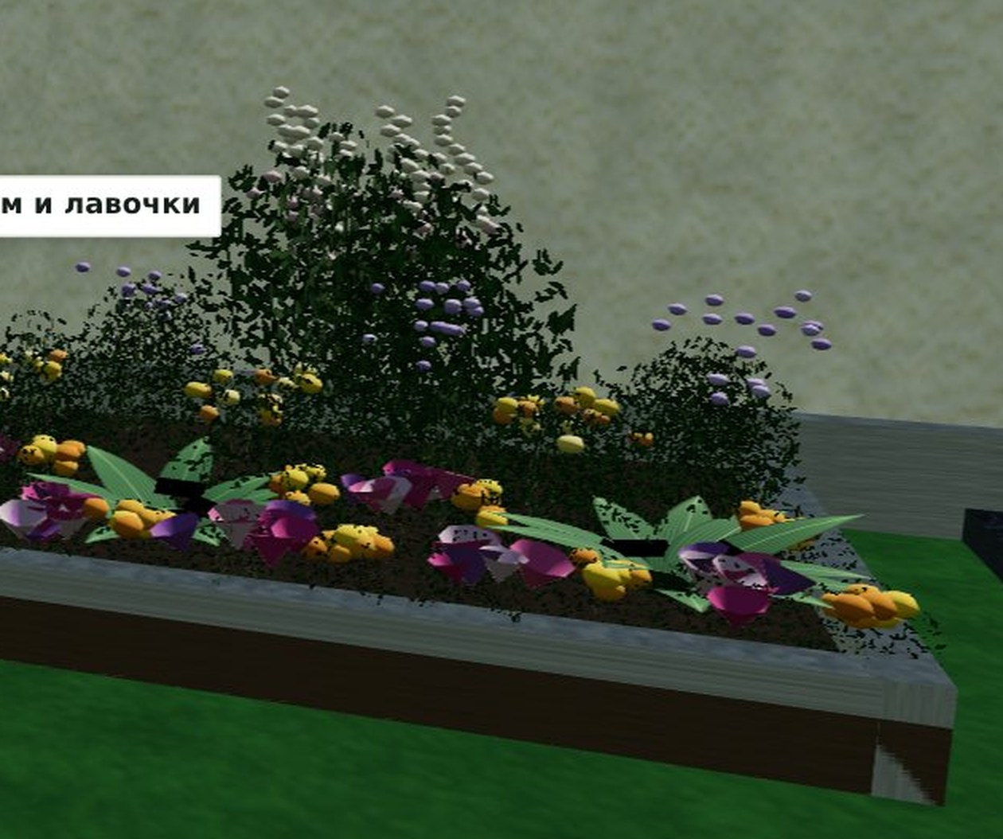
ЦВЕТНИК У ВХОДА В КЛУБ
Шесть видов, цветение с июня до заморозков
Полоса 5,0 × 2,0 м вдоль западного фасада, 52 растения в четыре яруса. Подобраны так, чтобы цветник работал весь сезон мероприятий: от летних праздников до Дня пожилого человека.
Схема посадки, М 1:25
Вид с дорожки
Гортензия метельчатая
Хризантема «дубки»
Октябринки
Хоста
Петуния
Бархатцы
2 шт · июль–сентябрь
6 шт · август–октябрь
7 шт · сентябрь–октябрь
5 шт · лист май–октябрь
14 шт · июнь–сентябрь
18 шт · июнь–октябрь
Содержание цветника и газона берут на себя участники клуба совместно с администрацией села. Однолетники (бархатцы, петуния) обновляются рассадой ежегодно, многолетники высаживаются один раз.
Notes:
Ассортимент подобран по непрерывности цветения и по традиционной деревенской палитре — те же охра, малиновый и фиолетовый, что в тканых половиках на полянке.

Slide 9
ПОЧЕМУ ЭТО ТОЧКА ПРИТЯЖЕНИЯ
Одно место для четырёх поколений
Зал вмещает ограниченное число людей и делит их на сцену и ряды. Открытая площадка такого деления не делает.
1
2
3
4
Дети
Родители
Старшее поколение
Подростки
игровая площадка 106 м², в поле зрения беседки
беседка на 10–12 человек и полянка рядом с детьми
скамьи у сцены, хороводы и вечорки на полянке
асфальтированная площадка перед эстрадой — в будни место для игр
200–250
1 500
круглый год
человек единовременно
жителей села
лето — праздники, зима — ёлка и Масленица
Notes:
Вместимость 200-250 человек — расчёт по площади полянки и зрительской площадки.

Slide 10
КУЛЬТУРНЫЙ КОД И ТРАДИЦИИ
Проект намеренно сделан не «городским»
Ни пластиковых скамей, ни типового павильона: каждое решение отсылает к тому, как в селе празднуют до сих пор.
1
Любинские вечорки
2
Традиционные хороводы
Главное, ради чего затевается площадка. Молодёжные посиделки с песнями, играми и плясками планируем возродить — для них нужно ровное открытое место, где круг собирается и расходится.
Хоровод требует свободного круга, а не рядов. Именно поэтому полянка остаётся ровной и без скамеек — это не экономия, а функция.
3
Тканые половики
4
Клуб и библиотека вместе
Домотканые дорожки есть в каждом доме, и на гуляньях их расстилали испокон веку. Полянка спроектирована под половики: это принятая в проекте норма, а не декоративная отсылка.
Две таблички на фасаде обозначают то, что у нас сохранилось и чего во многих сёлах уже нет: работающий очаг культуры с книгой.
Культурный код не восстанавливается лекциями. Он держится на том, что люди делают вместе и регулярно: водят хоровод, садятся на половики, поют, приводят детей на ту же поляну, где водили их самих.
Notes:
Ансамбль «Жихарка» и коллектив «Сибирская песня» — готовая основа для вечорок.

Slide 11
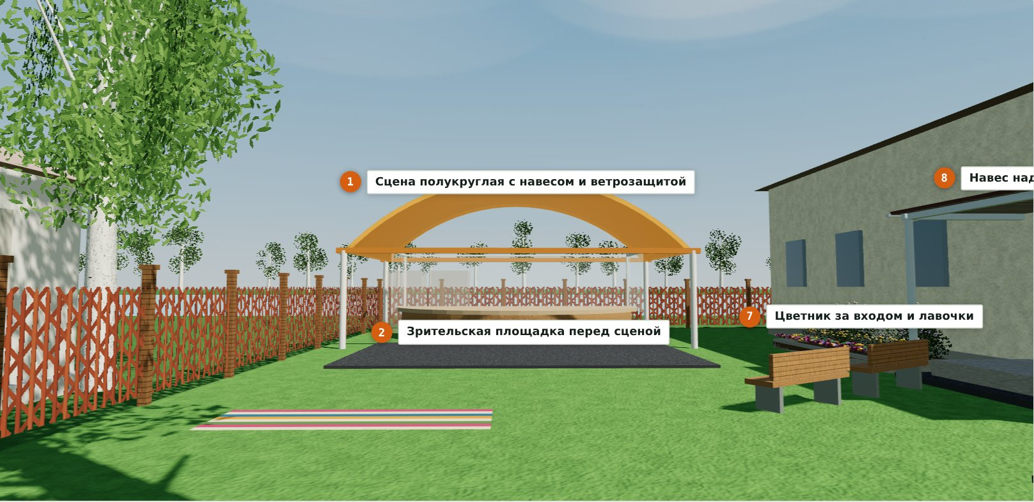
РАЗВИТИЕ
Гости села и отдыхающие
Что это меняет
Площадка работает не только на жителей, но и на узнаваемость Любино-Малоросс за пределами района — и создаёт основание для дальнейших проектов: сельский туризм, ярмарка, сувенирное ремесло.
Старица — место, куда в сезон приезжают на отдых. Обустроенная площадка позволяет селу впервые предложить гостю не просто берег, а программу.
Вечорка с «Сибирской песней» и «Жихаркой»
Фольклорный концерт на эстраде у воды
Деревенский праздник в назначенный день
Notes:
Аргумент о развитии: вложение работает за пределами одного села.

Slide 12
ДЕФЕКТНАЯ ВЕДОМОСТЬ
3 357 449 ₽ при лимите 3,5 млн
41 позиция в семи разделах. Расценки укрупнённые, до подачи подтверждаются коммерческими предложениями.
3 197 570 ₽
прямые затраты
159 879 ₽
непредвиденные, 5 %
142 551 ₽
запас до лимита, 4,1 %
Решения выбирались с оглядкой на смету
Ради нового ограждения отказались от бетонного цоколя под забором и от резинового покрытия: площадка целиком на песке 30 см — по ГОСТ Р ЕН 1177 это равноценно. Состав объектов и игровое оборудование сохранены.
Notes:
Ведомость не является сметой по ТЕР/ФЕР; для конкурсной документации нужен локальный сметный расчёт. Существующее ограждение по трём сторонам принято исправным и не включено.

Slide 13
УЧАСТИЕ ЖИТЕЛЕЙ
Село готово вложиться
Инициатива исходит от [инициативной группы / совета ветеранов], собрание граждан от [__.__.2026], протокол № [__].
Денежный вклад
Трудовое участие
[сумма] руб. — [__] % от стоимости проекта
Субботники: планировка, посадка, покраска, укладка половиков
Материалы
Содержание после сдачи
[что именно предоставляют жители]
Цветник и газон — участники клуба совместно с администрацией села
Полянка у Старожильского клуба
3 357 449 ₽
с. Любино-Малороссы · ул. Старожильская, 44в · участок 55:11:100201:1471
при лимите 3 500 000 ₽
Notes:
Заполнить данные собрания и софинансирования перед подачей.

